Slide 1
Ressignificação Curricular
Gerências de Desenvolvimento do Fundamental e Ensino Médio
A vida é uma peça de teatro que não permite ensaios (...) viva intensamente,
antes que a cortina se feche
e a peça termine sem aplausos - Charles Chaplin.
Palmas, maio de 2016

Slide 2
Revisar os documentos, existentes, que definem o currículo da educação básica da rede estadual de ensino do Tocantins;
Estruturar e implantar, até 2017, um referencial curricular para educação básica da rede estadual de ensino do Tocantins, de maneira a contemplar suas modalidades e diferentes formas de organização, assegurando a perspectiva inclusiva e a educação integrada e integral humanizada para todos e todas.
O que é ressignificação curricular?

Slide 3
Novas demandas sociais (tecnológica ... Globalização...
Um novo olhar para os sujeitos( diversidade ...
Definição de 07 Direitos de Aprendizagens e Desenvolvimento na BNCC
No âmbito da educação, novas exigências estão sendo postas para garantir estes direitos à aprendizagem e ao desenvolvimento de todas as pessoas, levando em conta suas diferenças de nível socioeconômico, raça, pertencimento étnico, idade, gênero, sexualidade, condição física, sensorial ou intelectual, em espaços urbanos e rurais.
Nesse contexto coloca-se a necessidade de repensar a escola para responder às singularidades dos sujeitos individuais e coletivos.
(Ministério da Educação Secretaria de Educação Básica)
Por que ressignificar o currículo?

Slide 4
Construção de uma Base Nacional Comum Curricular.
A Base é uma conquista social. Sua construção é crucial para o entendimento nacional em torno do que é importante no processo de desenvolvimento dos estudantes brasileiros da Educação Básica.
A necessidade de criação de uma Base Nacional Comum reza na Constituição Federal, de 1988, no Art. 210. Anos depois, na Lei de Diretrizes e Bases da Educação Nacional (LDBEN nº 9394/96), em seu artigo 26.
As Diretrizes Curriculares Nacionais da Educação Básica (DCNEB em 2012) efetiva e detalha a BNCC.
“entende – se BNCC como conhecimentos, saberes e valores produzidos culturalmente, expressos nas políticas públicas e que são gerados nas instituições produtoras do conhecimento científico e tecnológico; no mundo do trabalho; no desenvolvimento das linguagens; nas atividades desportivas e corporais; na produção artística; nas formas diversas de exercício da cidadania; nos movimentos sociais (Parecer CNE/CEB nº 07/2010, p. 31)”.
Ressignificação curricular no Brasil

Slide 5
O Plano Nacional de Educação (PNE em 2014) estabelece, em diversas estratégias, a construção de uma proposta de Direitos e Objetivos de Aprendizagem e Desenvolvimento para Educação Básica.
Na BNCC, são definidos 7 (sete) direitos fundamentais à aprendizagem e ao desenvolvimento com os quais o trabalho que se realiza em todas as etapas da Educação Básica deve se comprometer. Esses direitos se explicitam em relação aos princípios éticos, políticos e estéticos, nos quais se fundamentam as Diretrizes Curriculares Nacionais para Educação Básica. Entre estes:
a) DIREITOS À APRENDIZAGEM E AO DESENVOLVIMENTO QUE SE AFIRMAM EM RELAÇÃO A PRINCÍPIOS ÉTICOS - As crianças, adolescentes, jovens e adultos, sujeitos da Educação Básica, têm direito:
a apropriação de conhecimentos referentes a área socioambiental que afetam a vida e a dignidade humanas em âmbito local, regional e global, de modo que possam assumir posicionamento ético em relação ao cuidado de si mesmos, dos outros e do planeta.
Ressignificação curricular no Brasil

Slide 6
DIREITOS À APRENDIZAGEM E AO DESENVOLVIMENTO QUE SE AFIRMAM EM RELAÇÃO A PRINCÍPIOS POLÍTICOS - As crianças, adolescentes, jovens e adultos, sujeitos da Educação Básica, têm direito:
a apropriação de conhecimentos historicamente constituídos que lhes permitam realizar leitura critica do mundo natural e social, por meio da investigação, reflexão, interpretação, elaboração de hipóteses e argumentação, com base em evidencias, colaborando para a construção de uma sociedade solidaria, na qual a liberdade, a autonomia e a responsabilidade sejam exercidas;
DIREITOS À APRENDIZAGEM E AO DESENVOLVIMENTO QUE SE AFIRMAM EM RELAÇÃO A PRINCÍPIOS ESTÉTICOS - As crianças, adolescentes, jovens e adultos, sujeitos da Educação Básica, têm direito:
a participação em praticas e fruições de bens culturais diversificados, valorizando-os e reconhecendo-se como parte da cultura universal e local.
Ressignificação curricular no Brasil

Slide 7
Entre outras estratégias ...
3.1 Reformular o Referencial Curricular do Ensino Fundamental (...)com base nas diretrizes curriculares nacionais para educação básica (DCNEB), na implantação dos direitos e objetivos de aprendizagem e desenvolvimento da base nacional comum curricular (BNCC) (...) contemplando a identidade cultural e a realidade das populações do campo, ribeirinhas e das comunidades quilombolas e indígenas, assegurando a perspectiva inclusiva;
4.2 Revisar até o terceiro deste PEE, o Referencial Curricular do Ensino Médio tendo como eixo estruturante as dimensões do trabalho, da ciência, da tecnologia e da cultura (...) de maneira a torná-lo dinâmico, atrativo e coerente com as demandas atuais, contemplando a identidade cultural e as especificidades da educação escolar do campo, ribeirinhas e das comunidades quilombolas e indígenas, assegurando a perspectiva inclusiva.
Plano Estadual de Educação (PEE)

Slide 8
Parte diversificada: Trata de estudos regionais com a finalidade de fortalecer as potencialidades regionais e municipais e trabalhar as demandas de desenvolvimento sócio econômico e cultural. Envolve os conteúdos complementares, escolhidos pelos sistemas de ensino e pelos estabelecimentos escolares, integrados à BNCC.
No Tocantins foram definidos de três eixos integradores: Iniciação Cientifica e Pesquisa, Produção fruição de artes e Protagonismo Cidadão, Desenvolvimento sustentável Econômico e socioambiental.
Parte diversificada - Construção de cada ente federativo (Estados e municípios)

Slide 9
Eixo 01 - Iniciação Cientifica e Pesquisa;
Eixo 02 - Produção fruição de artes e Protagonismo Cidadão;
Eixo 03 - Desenvolvimento sustentável Econômico e socioambiental.
Os eixos integradores dão diretrizes para o desenvolvimento de Projetos Escolares Interdisciplinares (PEI) no ensino médio e na segunda fase do ensino fundamental os quais terão como pressupostos, trabalhar a Educação Integral e Humanizada numa perspectiva do fortalecimento sócio-histórico e sócio-cultural de cada comunidade e seus territórios e a promoção do desenvolvimento econômico local e da microrregião. Estes eixos possibilitam a integração da base comum curricular com a parte diversificada de maneira que haja um diálogo entre os conteúdos curriculares de todas as áreas do conhecimento e os objetos de estudos advindos das potencialidades e demandas. (fragilidades e forças) da microrregião, município, comunidade ou unidade escolar.
Eixos Integradores da Parte Diversificada do Tocantins

Slide 10
Eixos Integradores | Projetos Escolares Interdisciplinares (PEI)
Iniciação Cientifica e Pesquisa | Turismo e desenvolvimento sustentável Regional e Local
 | Comunidades Tradicionais e educação patrimonial
Produção fruição de artes e Protagonismo Cidadão; | Ética Direitos Humanos e Cidadania
Desenvolvimento sustentável Econômico e Socioambiental | Educação empreendedora e Financeira
 | Gestão dos Arranjos Produtivos Locais
Eixos Integradores – Projetos Escolares Interdisciplinares

Slide 11
Turno regular e contraturno.
Turno regular 21 aulas semanais.
Contraturno 03 aulas semanais.
Carga horária semanal 24 aulas.
Carga horária anual 960 aulas.
Carga horária total 2.880 aulas.
Apresentar a estrutura......
Estrutura curricular – Ensino médio regular diurno

Slide 12
O objeto de estudo é constituído em dispositivos de reconhecimento e recriação das problemáticas da vida dos estudantes e de suas comunidades a partir de temas importantes como: o conhecimento e seus tipos; a ciência e o cientista; a pesquisa e seus tipos, método científico, de maneira a levar o estudante à compreensão de que a ciência e as tecnologias colaboram no aumento da qualidade de vida. Deverá criar possibilidades de integração entre teoria e prática, a organização e o desenvolvimento de procedimentos teórico-metodológicos da pesquisa nas quatro áreas de conhecimento, por meio da interdisciplinaridade. Deverá buscar a interface com o mundo do trabalho na sociedade contemporânea, com as tecnologias sociais e sustentáveis, com a economia solidária e criativa com o meio ambiente, com a cultura e outras temáticas presentes no contexto dos estudantes, considerando as potencialidades e demandas locais a fim de atender necessidades e expectativas dos estudantes e seus territórios. Os trabalhos docentes deverão contemplar o desenvolvimento de metodologias para a sistematização de conhecimentos, competências e habilidades, por meio da experimentação e pesquisa de campo, da vivência e da observação, da coleta e análise de dados e da organização das informações a partir da reflexão sobre os resultados alcançados.
Ementa – Eixo Iniciação Cientifica e Pesquisa

Slide 13
Proporcionará conhecimento e empoderamento aos estudantes para se tornarem protagonistas da construção e promoção de uma cultura de direitos humanos, da atuação e organização juvenil nos seus processos de desenvolvimento pessoal, social e de vivência política; ampliação das condições que assegurem a pluralidade e a liberdade de manifestações das juventudes, apresentando alternativas estruturadas de organização, representação e participação estudantil no contexto escolar e social; Desenvolvimento de conhecimentos que incorporem práticas de elaboração nas diversas formas de expressão artística, apreciação, análise, fruição, crítica e produção artística nas diversas linguagens (pintura, dança, música, escultura, cinema, teatro, ecotécnicas, contação de história, literatura e outras), ampliando o seu desenvolvimento em aspectos relacionados ao senso estético, a relação entre cultura, arte, trabalho, ciências, relações sociais e com o ambiente, bem como,no envolvimento político social do educando para atuação como cidadão participativo na conjuntura das políticas públicas, visando o desenvolvimento, sustentável, econômico e socioambiental do seu município.
Ementa - Eixo Produção fruição de artes e Protagonismo Cidadão

Slide 14
Os projetos desenvolvidos deverão promover a construção de valores sociais, conhecimentos, e atitudes voltadas para o desenvolvimento socioeconômico com sustentabilidade socioambiental; a valorização e fortalecimento dos valores éticos, históricos e culturais das diferentes comunidades existentes no Estado; A consciência sobre a importância social e econômica dos tributos, bem como a participação no controle social dos gastos públicos, por meio da abordagem de temas como: mercado e valor econômico; cultura e novas tecnologias; criatividade e individualidade; solidariedade; ciências da natureza e consumo consciente; protagonismo e empreendedorismo social; cultura digital e arranjos produtivos locais conforme tendência e potencialidades locais (Agroindústria, extrativismo, turismo, serviços, agricultura familiar); sistemas solidários de economia; funções do Estado e percepção da função dos tributos.
Ementa - Eixo Desenvolvimento sustentável Econômico e socioambiental.

Slide 15
Os Projetos Escolares Interdisciplinares são componentes curriculares obrigatórios na estrutura curricular das escolas, possuem carga horária como as demais disciplinas que também são componentes curriculares.
Estão organizados a partir de cinco temas geradores:
Turismo e Desenvolvimento Sustentável Regional e Local, Direitos Humanos e Cidadania, Comunidades Tradicionais e Educação Patrimonial , Educacação Empreendedora e Financeira e Gestão dos Arranjos Produtivos Locais.
Cada um dos Projetos Escolares Interdisciplinares podem agregar vários projetos de aprendizagens (PA) com subtemas inerentes ao tema gerador. Neste caso o objetivo geral dos Projetos Escolares Interdisciplinares são alcançados em consequência do alcance dos objetivos de aprendizagem de cada subtema trabalhado nos PAs.
Projetos Escolares interdisciplinares (PEI).

Slide 16
Turismo e Desenvolvimento Sustentável Regional e Local – Tem como base o grande potencial natural do Estado do Tocantins, presente em todas as microrregiões tanto para exploração do turismo, da produção na agropecuária, na agroindústria, na prestação de serviços e pela necessidade da manutenção e conservação do meio ambiente.
Ética Direitos Humanos e Cidadania - Tem como foco o respeito e a valorização da diversidade cultural do Tocantins para uma visão de cidadania que vai além das relações sociais e políticas do indivíduo, ampliando-se a uma busca de condições de vida digna às pessoas. Leva ao debate escolar os “padrões de conduta que regulam as relações dos seres humanos com o mundo em que vivem” (Ulisses F. Araújo).
Temas geradores e suas abordagens - Projetos Escolares Interdisciplinares (PEI)

Slide 17
Comunidades Tradicionais e Educação Patrimonial - Tem como base a preservação do rico e diverso patrimônio material e imaterial que compõe a cultura popular do Tocantins, de modo geral, e específico, dos povos indígenas e comunidades quilombolas.
Educação Empreendedora e Financeira - Tem por base o potencial econômico do estado, suas riquezas naturais, o mercado interno em potencial e as vulnerabilidades do sistema capitalista
Temas geradores e suas abordagens - Projetos Escolares Interdisciplinares (PEI)

Slide 18
Gestão dos Arranjos Produtivos Locais - Tem como foco fortalecer as possibilidades de intervenção e melhoria da realidade social local-regional, por meio do empoderamento da população mediante o capital cultural (escolarização) e o capital social (organização cooperativista e solidária), de modo a despertar os estudantes ao seu contexto sócio-produtivo.
Temas geradores e suas abordagens - Projetos Escolares Interdisciplinares (PEI)

Slide 19
Material - 06 (seis) CADERNOS TEMÁTICOS
Caderno 01 – Introdutório
Base legal: Diretrizes Curriculares Nacionais Educação Básica (DCNEB), Plano Estadual de Educação (PEE/TO), Pacto pela Alfabetização na Idade Certa, Pacto pelo Fortalecimento do Ensino Médio, outros;
Os sujeitos da Educação Básica;
Conceitos conforme DCNEB: Currículo integrado, interdisciplinaridade, transdisciplinaridade, contextualização, transversalidade, áreas de conhecimento, visão de mundo, de sociedade e do ser humano, ensino aprendizagem e desenvolvimento, avaliação, trabalho como princípio educativo, cultura e tecnologia.
Caderno 02 -Turismo e Desenvolvimento Sustentável Regional e Local
Conteúdo informativo e formativo, apresentado de maneira dialógica com a base comum, objetivos de aprendizagem para o ensino fundamental e médio em suas etapas e modalidades;
Caderno 03 - Educação Empreendedora e Financeira;
Caderno 04 - Comunidades Tradicionais e Educação Patrimonial;
Caderno 05 - Gestão dos Arranjos Produtivos Locais;
Caderno 06 - Ética, Direitos Humanos e Cidadania.
Material didático - Cadernos Temáticos

Slide 20
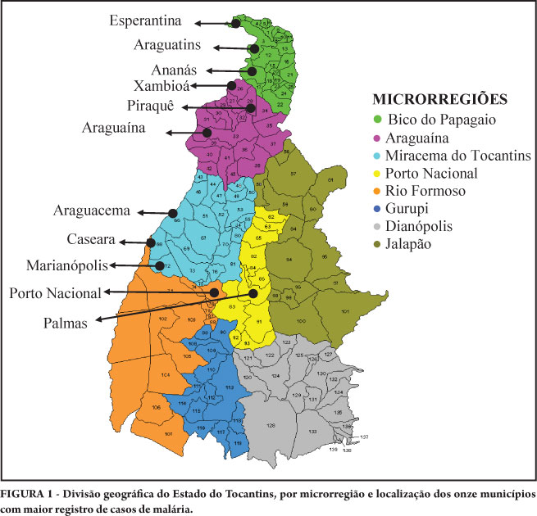
Potencialidades e Demandas Regionais das Microrregiões

Slide 21
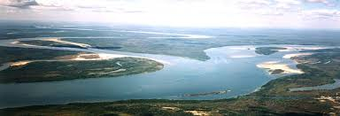
Microrregião – Bico do Papagaio
Potencialidades
Objeto de estudos
Conservação do patrimônio natural - a biodiversidade ; Os rios e o ecoturismo na região; o extrativismo local; as organizações sociais da região ao longo da história; o abastecimento do consumo local e destino dos impostos; as relações sociais, econômicas e culturais com os estados de fronteiras; o mosaico cultural da região; plano de desenvolvimento para pequenos produtores; buriti e babaçu – matérias prima; a folha de pagamento das empresas locais e o salário educação.
Ecótono: Transição entre o cerrado e floresta amazônica; Comunidades tradicionais; Encontros das águas – Araguaia e Tocantins; Piscicultura; Biofarmácia; Ciclo do babaçu do buriti (imagens: www.funbio.org.br; www.econciergepb.com.br)

Slide 22
Microrregião – Bico do Papagaio. Complementar com o grupo...
Potencialidades
Demandas
.
.
(imagens: www.funbio.org.br; www.econciergepb.com.br)

Slide 23
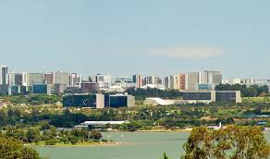
Microrregião – Araguaína
Potencialidades
Objeto de estudos
Diversidade e potencial produtivo da região; As relações de trabalho na cadeia produtiva local; As representações artísticas que comunicam a cultura popular e aculturamento na região; As juventudes que cursam o ensino médio na região; As riquezas e vulnerabilidades advindas da BR153; IDEB; IDSED e a distribuição de renda na região; Componentes do IDH e as políticas públicas na região; Leitura e releitura do uso dos recursos naturais da região; a folha de pagamento das empresas locais e o salário educação; Elaboração de um projeto de vida exequível na região.
Polo de desenvolvimento econômico – BR 153; Potencial agro industrial - Zootecnia;
Atração de Comércio e Serviço Regional, Educação, Saúde; Fruticultura; Granjas;
Pirólise. (imagens: www.omb100.com; blog.euvoupassar.com.br)

Slide 24
Microrregião – Araguaína. Complementar com o grupo...
Potencialidades
Demandas
(imagens: www.omb100.com; blog.euvoupassar.com.br)

Slide 25
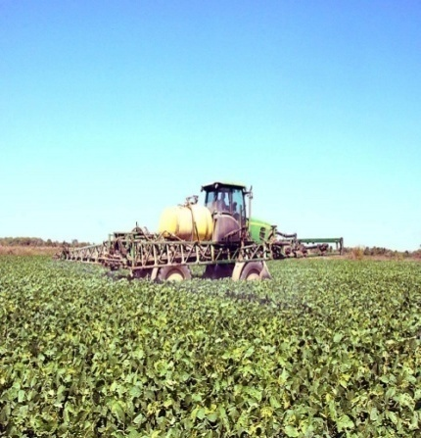
Microrregião – Porto Nacional
Potencialidades
Objeto de estudos
Ocupação do territorial e a influencia na cultura local; o Patrimônio Histórico (material e imaterial); as consequências do Lago; o Turismo sustentável; Serra do Lajeado (belezas naturais, sítios arqueológicos); a Piscicultura; a groindústria; agricultura familiar; navegação turística; Serra do Lajeado (belezas naturais, sítios arqueológicos); IDEB; IDSED e a distribuição de renda na região; componentes do IDH e as políticas públicas na região; leitura e releitura do uso dos recursos naturais da região; a folha de pagamento das empresas locais e o salário educação. Elaboração de um projeto de vida exequível na região. Os benefícios da UFT para melhoria do IDH local
Lago de Palmas; Patrimônio histórico; Serra do Lajeado; Piscicultura; Navegação turística; Ecoturismo; Biodisel; agricultura. (imagens: (pncultural.blogspot.com; querenciahoje.wordpress.com)

Slide 26
Microrregião – Porto Nacional. Complementar com o grupo...
Potencialidades
Demandas
(imagens: (pncultural.blogspot.com; querenciahoje.wordpress.com)

Slide 27
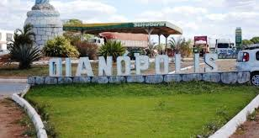
Microrregião – Dianópolis
Potencialidades
Objeto de estudos
Ecoturismo Patrimônio histórico; Minério; UFT/IFTO; Turismo histórico, cultural e ambiental; Policultura de alimentos; Ouro em fio
(Imagens:portalnorte.com.br; tocantinshoje.com)
Ocupação do territorial e a influencia na cultura local; O Patrimônio Histórico (material e imaterial); O Turismo sustentável; Potencialidades para agroindústria; Potencialidades econômicas e a logística; IDEB; IDSED e a distribuição de renda na região; Componentes do IDH e as políticas públicas na região; Leitura e releitura do uso dos recursos naturais da região; a folha de pagamento das empresas locais e o salário educação; Elaboração de um projeto de vida exequível na região. Os benefícios da UNITINS para melhoria do IDH e IDSED local.

Slide 28
Microrregião – Dianópolis. Complementar com o grupo...
Potencialidades/demandas
Objeto de estudos
(Imagens:portalnorte.com.br; tocantinshoje.com)

Slide 29
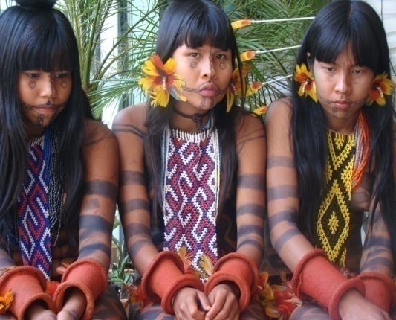
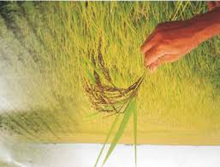
Microrregião – Rio Formoso
Potencialidades
Objeto de estudos
Ilha do Bananal; belezas naturais; Cultura indígena; Agropecuária; Ecoturismo; Artesanato indígena; Agroindústria.
(imagens:centra2.gov.to.br; culturaspopulares.org.br)
O Turismo sustentável; potencialidades para agroindústria; potencialidades econômicas e a logística; IDEB; IDSED e a distribuição de renda na região; componentes do IDH e as políticas públicas na região; leitura e releitura do uso dos recursos naturais da região; diversidade e potencial produtivo da região; as representações artísticas que comunicam a cultura popular e indígena e aculturamento na região; as juventudes que cursam o ensino médio na região; elaboração de um projeto de vida exequível na região.

Slide 30
Microrregião – Rio Formoso. Complementar com o grupo...
Potencialidades
Demandas
(imagens:centra2.gov.to.br; culturaspopulares.org.br)

Slide 31
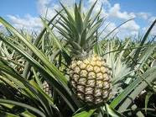
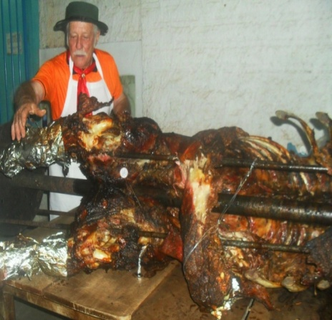
Microrregião – Miracema. Complementar com o grupo, outras...
Potencialidades
Demandas
(imagens: ceagespeseusencantos-jms.blogspot.com; www.guarainoticias.com.br)
(

Slide 32
Microrregião – Miracema
Potencialidades
Objeto de estudos
Rodovia 153;
comunidades tradicionais Indígenas; ecoturismo;
artesanato; policultura de grãos.
(imagens: ceagespeseusencantos-jms.blogspot.com; www.guarainoticias.com.br)
(
O Turismo sustentável; potencialidades econômicas e a logística; IDEB; IDSED e a distribuição de renda na região; componentes do IDH e as políticas públicas na região; Leitura e releitura do uso dos recursos naturais da região; diversidade e potencial produtivo da região; as representações artísticas que comunicam a cultura popular e indígena e aculturamento na região; as juventudes que cursam o ensino médio na região; elaboração de um projeto de vida exequível na região.

Slide 33
Microrregião – Miracema. Complementar com o grupo...
Potencialidades
Demandas
.
(imagens: ceagespeseusencantos-jms.blogspot.com; www.guarainoticias.com.br)
(

Slide 34
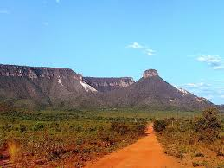
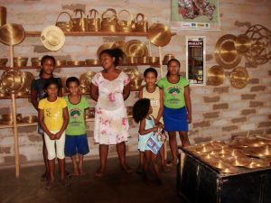
Microrregião - Jalapão
Potencialidades
Objeto de estudos
Pólo de ambiente natural; comunidades tradicionais quilombolas; ecoturismo; artesanato e biojóia; turismo cultural quilombola
(imagens: www.wikiwand.com; www.icmbio.gov.br)
(
O Turismo sustentável e a diversidade natural da região; Leitura e releitura do uso dos recursos naturais da região; Diversidade e potencial produtivo da região; As representações artísticas que comunicam a cultura popular e quilombola e aculturamento na região; ; Potencialidades econômicas e a logística; IDEB, IDSED e a distribuição de renda na região; Componentes do IDH e as políticas públicas na região; As juventudes que cursam o ensino médio na região; Elaboração de um projeto de vida exequível na região

Slide 35
Microrregião – Jalapão. Complementar com o grupo ...
Potencialidades
Demandas
(imagens: www.wikiwand.com; www.icmbio.gov.br)
(

Slide 36
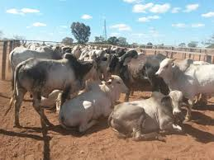
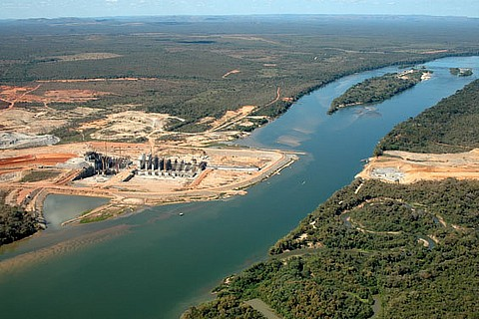
Microrregião - Gurupi
Potencialidades
Objeto de estudos
Rodovia 153; UFT; agropecuária; ecoturismo,
fruticultura; granjas; agroindústria
(imagens: www.portaldoamaral.com.br;www.360°.com.br)
(
Diversidade e potencial produtivo da região; As relações de trabalho na cadeia produtiva local; As representações artísticas que comunicam a cultura popular e aculturamento na região; As juventudes que cursam o ensino médio na região; As vulnerabilidades advindas da BR153; IDEB; IDSED e a distribuição de renda na região; Componentes do IDH e as políticas públicas na região; Leitura e releitura do uso dos recursos naturais da região; a folha de pagamento das empresas locais e o salário educação; Elaboração de um projeto de vida exequível na região.

Slide 37
Microrregião – Gurupi. Complementar com o grupo...
Potencialidades
Demandas
(imagens: www.portaldoamaral.com.br;www.360°.com.br)
(
.

Slide 38
Ressignificação Curricular para efetivação de uma Educação Integral e Humanizada
A nova proposta curricular da Unidade Escolar demanda um novo olhar para o PPP quanto a (os):
Conceitos(Marco referencial)
A escola que temos (Marco situacional)
A escola que queremos (Marco filosófico)
Os procedimentos estratégicos para se chegar ao ideal (Marco Operativo)
Diagnóstico (a realidade base para a definição dos objetivos)
Planejamento/Plano de Ação (é a definição do que vai ser feito e dos meios; é a proposta de ação para sanar (satisfazer) as necessidades apresentadas pelo Diagnóstico (Gandin,1991:45)

Slide 39
Prática

Slide 40
A escola e sua função social, a serviço da garantia dos direitos e objetivos de aprendizagem e do desenvolvimento dos alunos, do desenvolvimento do município e da qualidade de vida das pessoas.
REFLEXÃO:
Escolha uma determinada escola de um determinado município que você trabalha, ou já trabalhou e a tenha como referência neste trabalho...
Esta escola está a serviço de quem? (registrar a fala do grupo)
Que currículo temos nesta escola? (registrar a fala do grupo)
Como este currículo tem contribuído para o desenvolvimento pessoal, social, cultural, político e econômico desta comunidade? (registrar a fala do grupo)
Que influência esta escola está exercendo na construção da e ou efetivação da cidadania de seus alunos e pessoas da comunidade? (registrar a fala do grupo)
Como esta escola tem contribuído para melhoria da qualidade de vida das pessoas? (registrar a fala do grupo)

Slide 41
Ressignificação Curricular para efetivação de uma Educação Integral e Humanizada
O objetivo da secretaria de Educação é trabalhar a parte diversificada com foco no desenvolvimento local, regional, estadual e a melhoria da qualidade de vida das pessoas. Para tanto é necessário conhecer as potencialidades e demandas (fragilidades e fraquezas) da microrregião, município, comunidade e unidade escolar para definição de quais objetos de estudos serão abordados nos Projetos Escolares Interdisciplinares.

Slide 42
Ressignificação Curricular
Eixos Integradores
Projetos Escolares Interdisciplinares
Trabalho em grupo de 05 componentes
Desafio... Elaborar um objetivo de aprendizagem da parte diversificada para ser alcançado com turmas de Ensino Médio!
Passo a passo...
1 – Fazer leitura (re) dos textos que se referem a: parte diversificada, eixos integradores, projetos escolares interdisciplinares, potencialidades e demandas da microrregião, município, comunidades e unidade escolar e seus respectivos objetos de estudos.

Slide 43
Ressignificação Curricular para efetivação de uma Educação Integral e Humanizada
2- Selecionar um Eixo Integrador.
3 -Selecionar um Projeto Escolar Interdisciplinar.
4 - Selecionar uma potencialidade e uma demanda da microrregião, município, comunidades e unidade escolar;
5 - Selecionar um objeto de estudos inerente a potencialidade e uma demanda selecionadas .
6 - Elaborar um objetivo de aprendizagem para ser alcançado com alunos do EM, referente a potencialidade e demanda e o objeto de estudo selecionados.

Slide 44
Em tempo!!! Elaboração de Objetivos de Aprendizagens...
Objetivos de aprendizagens são expressões dos fins que se pretende alcançar ao tomar um determinado conhecimento como objeto de abordagem (estudos) sistemática pela escola. Expressam a intencionalidade de que se reveste o ato educativo e, nesse sentido, seu alcance e acessibilidade são condições para que os direitos de aprendizagem sejam assegurados a todos/as os educandos nos diferentes momentos de sua trajetória escolar.
A estrutura proposta para os enunciados que descrevem os objetivos de aprendizagens é composta por: um verbo, que indica o processo cognitivo que se pretende mobilizar (por meio de quê); o conhecimento que se espera que o educando construa (o quê) ao mobilizar esse processo cognitivo; e o nível de complexidade e/ou contexto no qual determinado conhecimento pode ser mobilizado (?). (Ministério da Educação Secretaria de Educação Básica)

Slide 45
Ressignificação Curricular para efetivação de uma Educação Integral e Humanizada
7 - Elaborar ações para serem trabalhadas para alcance deste objetivo(uma ação pode está composta de várias atividades)
8 - Citar as disciplinas da base comum que dialogam com este objetivo
9 - Estruturar seu material em slides para socializar com a turma.
10 – Tempo de apresentação, considerações e debate, 20 minutos por grupo.

Slide 46
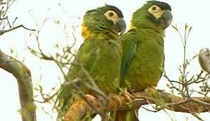
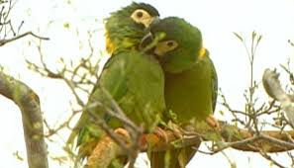
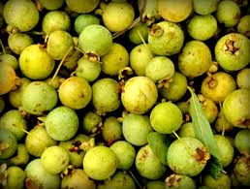
A vida é uma peça de teatro que não permite ensaios (...) viva intensamente, antes que a cortina se feche e a peça termine sem aplausos - Charles Chaplin.
Imagens de nosso mundo... Nosso palco de atuação ... Obrigada!!!

